Slide 1
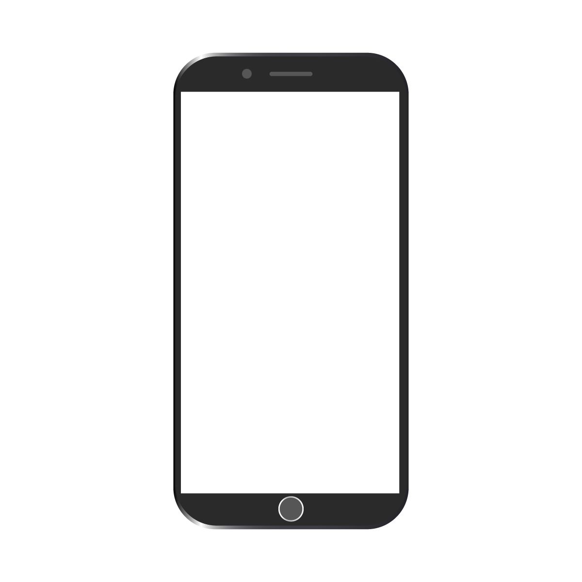
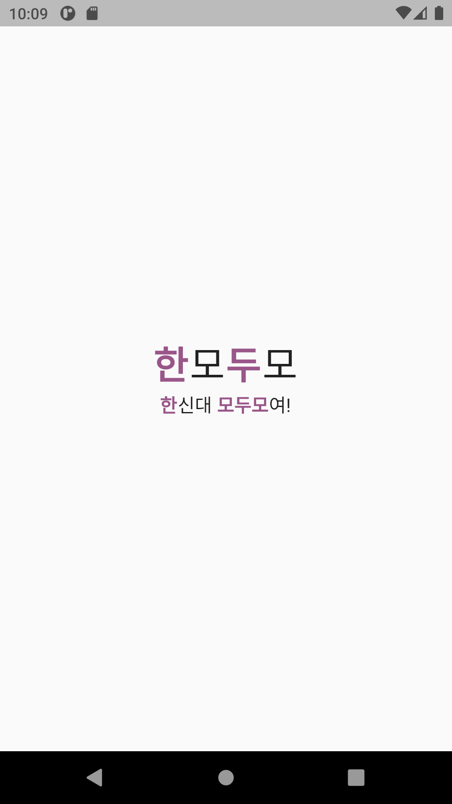
한모두모
앱 사용 매뉴얼

Slide 2
Apk 파일로 열기
앱 설치 방법 1

Slide 3
1. Apk 파일로 열기
app-release.apk 파일을 모바일 기기에 다운 후 실행하여 앱을 설치합니다.

Slide 4
Android Studio로 열기
앱 설치 방법 2

Slide 5
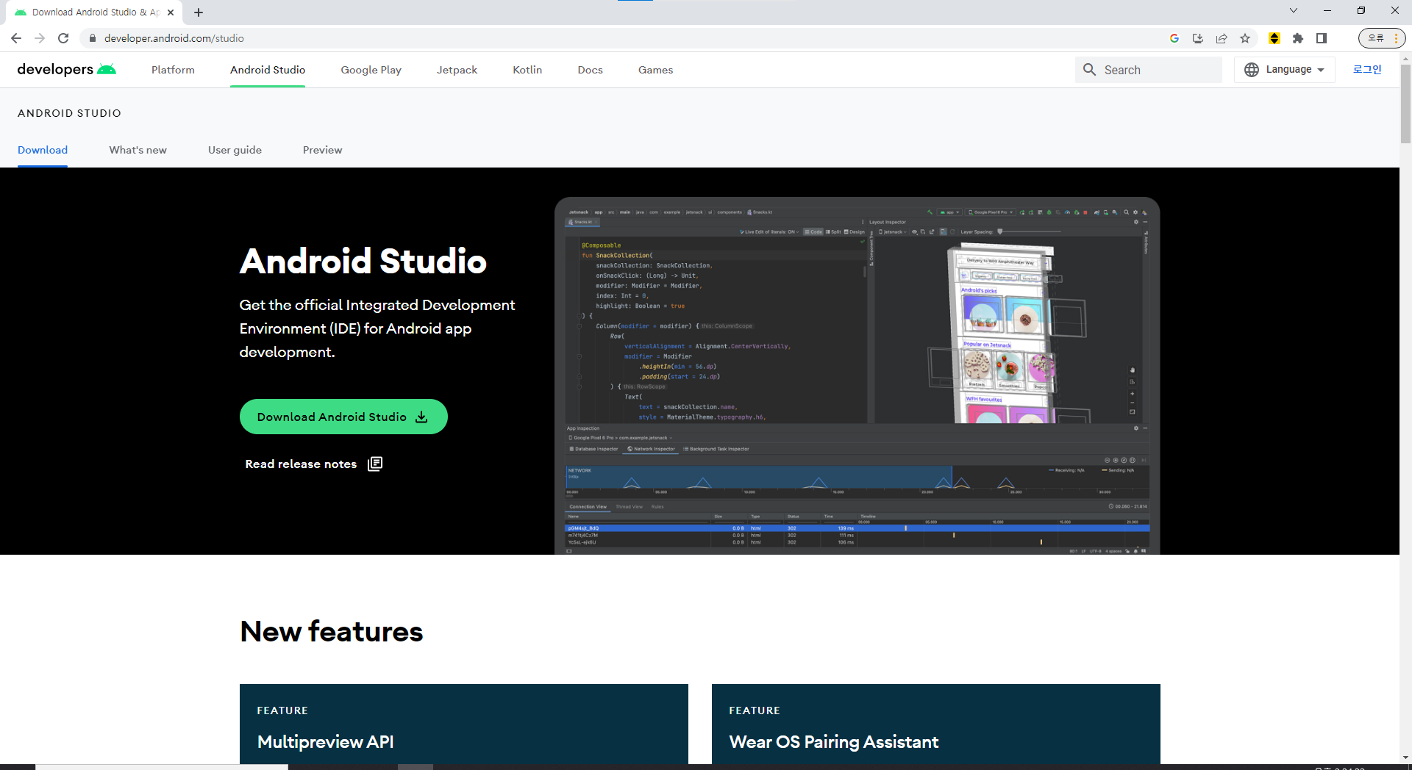
2. Android Studio로 열기
안드로이드 스튜디오 홈페이지에 접속합니다.
(https://developer.android.com/studio?hl=ko&gclid=CjwKCAiAs8acBhA1EiwAgRFdw8TjNuhbuQ9X33zSQ91aeGCbGdgNOyE9AiI0HfVDypoo1znYuAJQuhoCrBAQAvD_BwE&gclsrc=aw.ds)

Slide 6
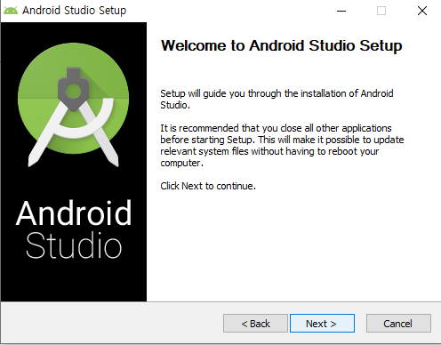
2. Android Studio로 열기
2. 설치 파일을 실행하여 안드로이드 스튜디오를 설치합니다. (추가적인 설치 없이 next 버튼만 클릭)

Slide 7
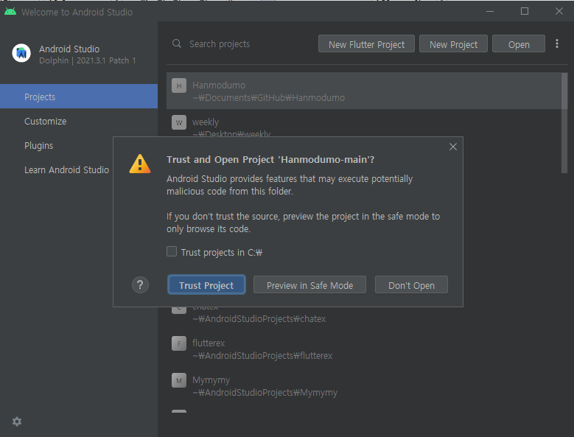
2. Android Studio로 열기
3. Hanmodumo-main.zip을 압축해제 한 후 안드로이드 스튜디오에서 Hanmodumo-main 폴더를 open합니다.

Slide 8
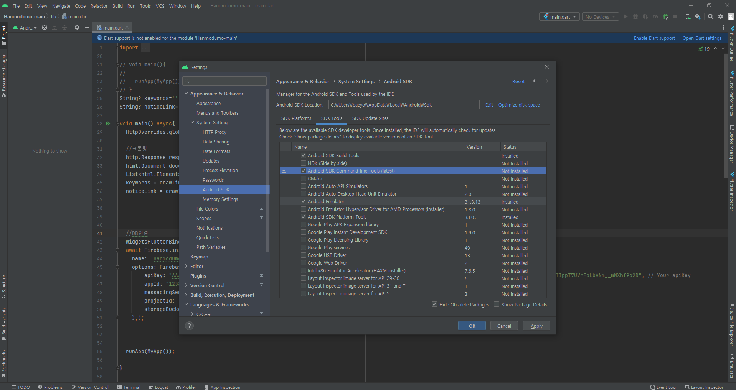
2. Android Studio로 열기
4. File > Settings > Appearance & Behavior > System Settings > Android SDK > SDK Tools 에서 Android SDK Command-line Tools를 체크한 후 Apply를 눌러 설치합니다.

Slide 9
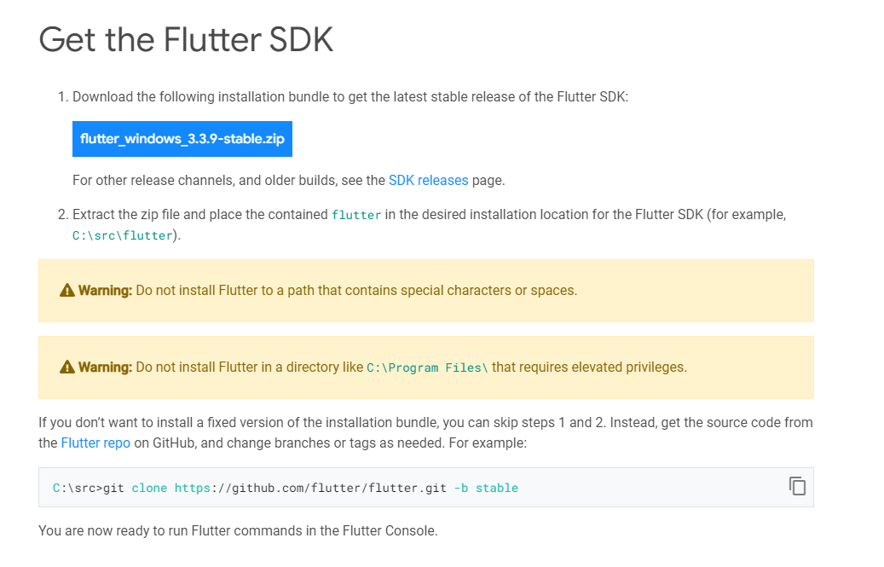
2. Android Studio로 열기
5. Flutter SDK를 설치합니다. (https://docs.flutter.dev/get-started/install/windows)

Slide 10
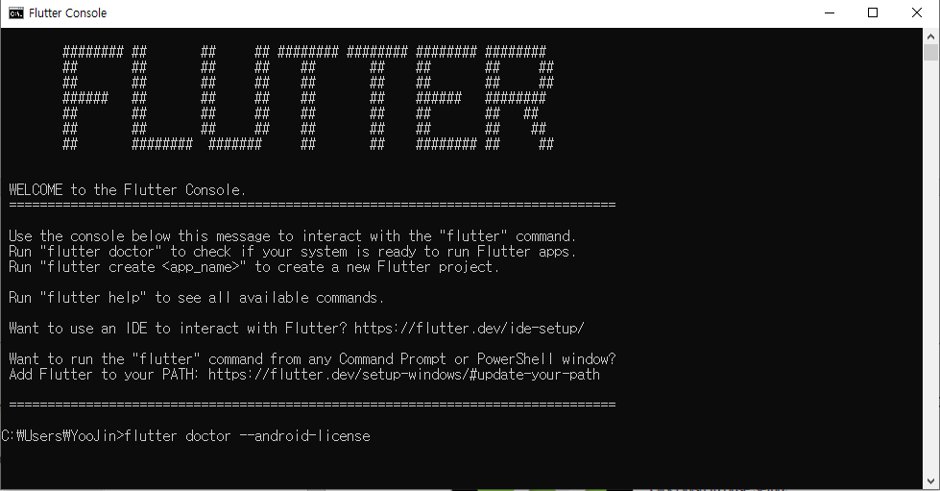
2. Android Studio로 열기
6. 압축 해제 한 Flutter 폴더 안에 flutter_console.bat을 실행한 후 flutter doctor –android-license를 입력합니다.

Slide 11
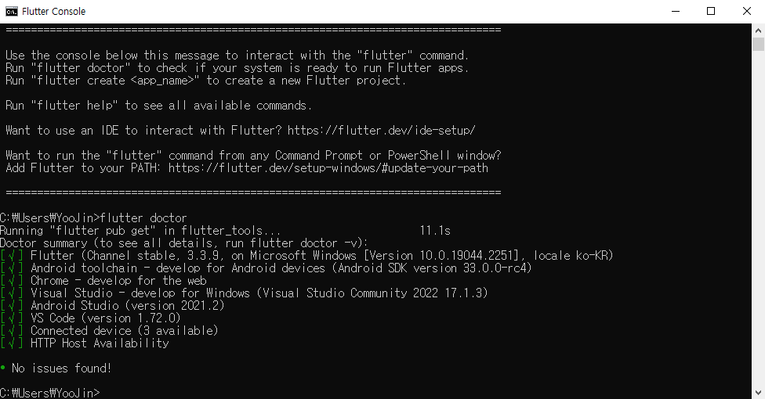
2. Android Studio로 열기
7. Flutter doctor을 실행하여 제대로 설치했는지
확인합니다.

Slide 12
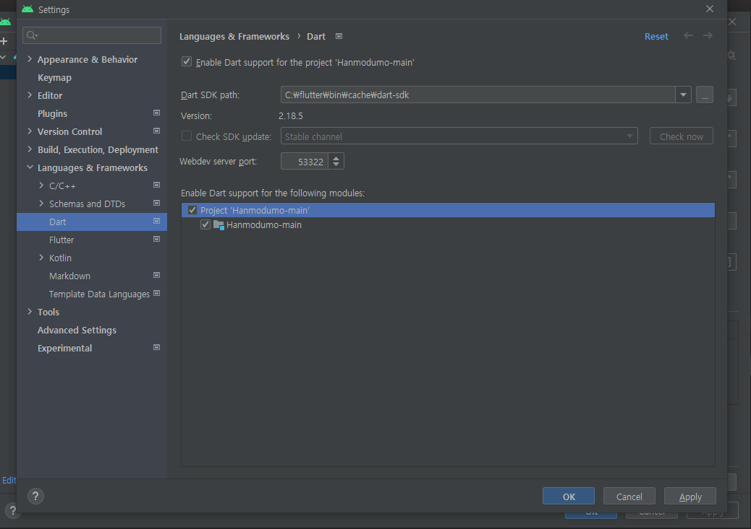
2. Android Studio로 열기
8. File > Settings > Languages & Frameworks > Dart에서 Dart SDK path를 6.번의 Flutter 폴더의 경로를 입력한 후 \bin\cache\dart-sdk를 입력하여 path를 지정해줍니다.
또한 하단에 있는 Project ‘Hanmodumo-main’,Hanmodumo-main을 모두 체크해줍니다.

Slide 13
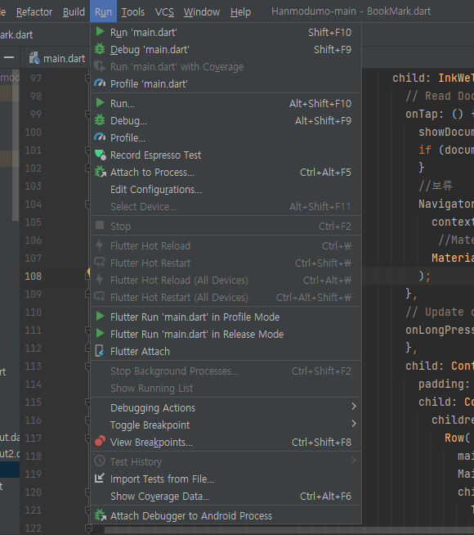
2. Android Studio로 열기
9. Run > Edit Configurations를 클릭합니다.

Slide 14
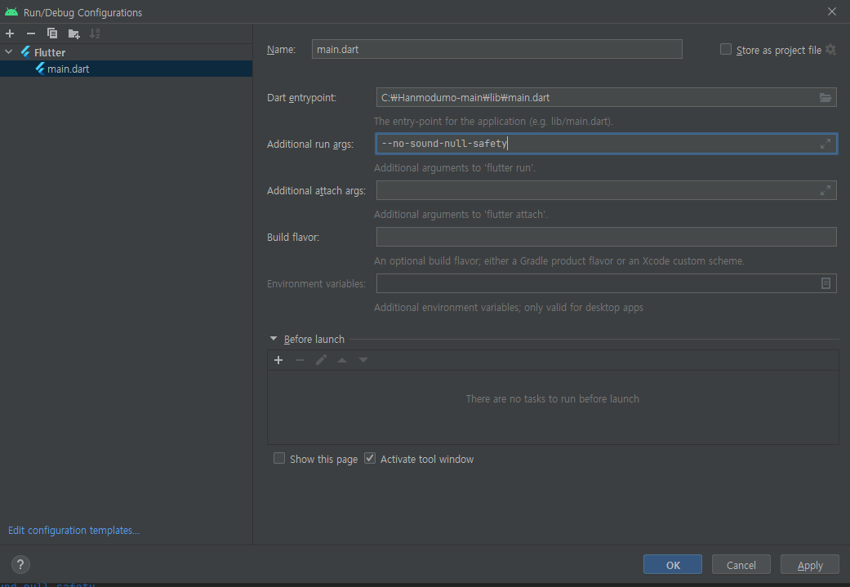
2. Android Studio로 열기
10. Additional run args: 부분에 –no-sound-null-safety를 입력합니다.

Slide 15
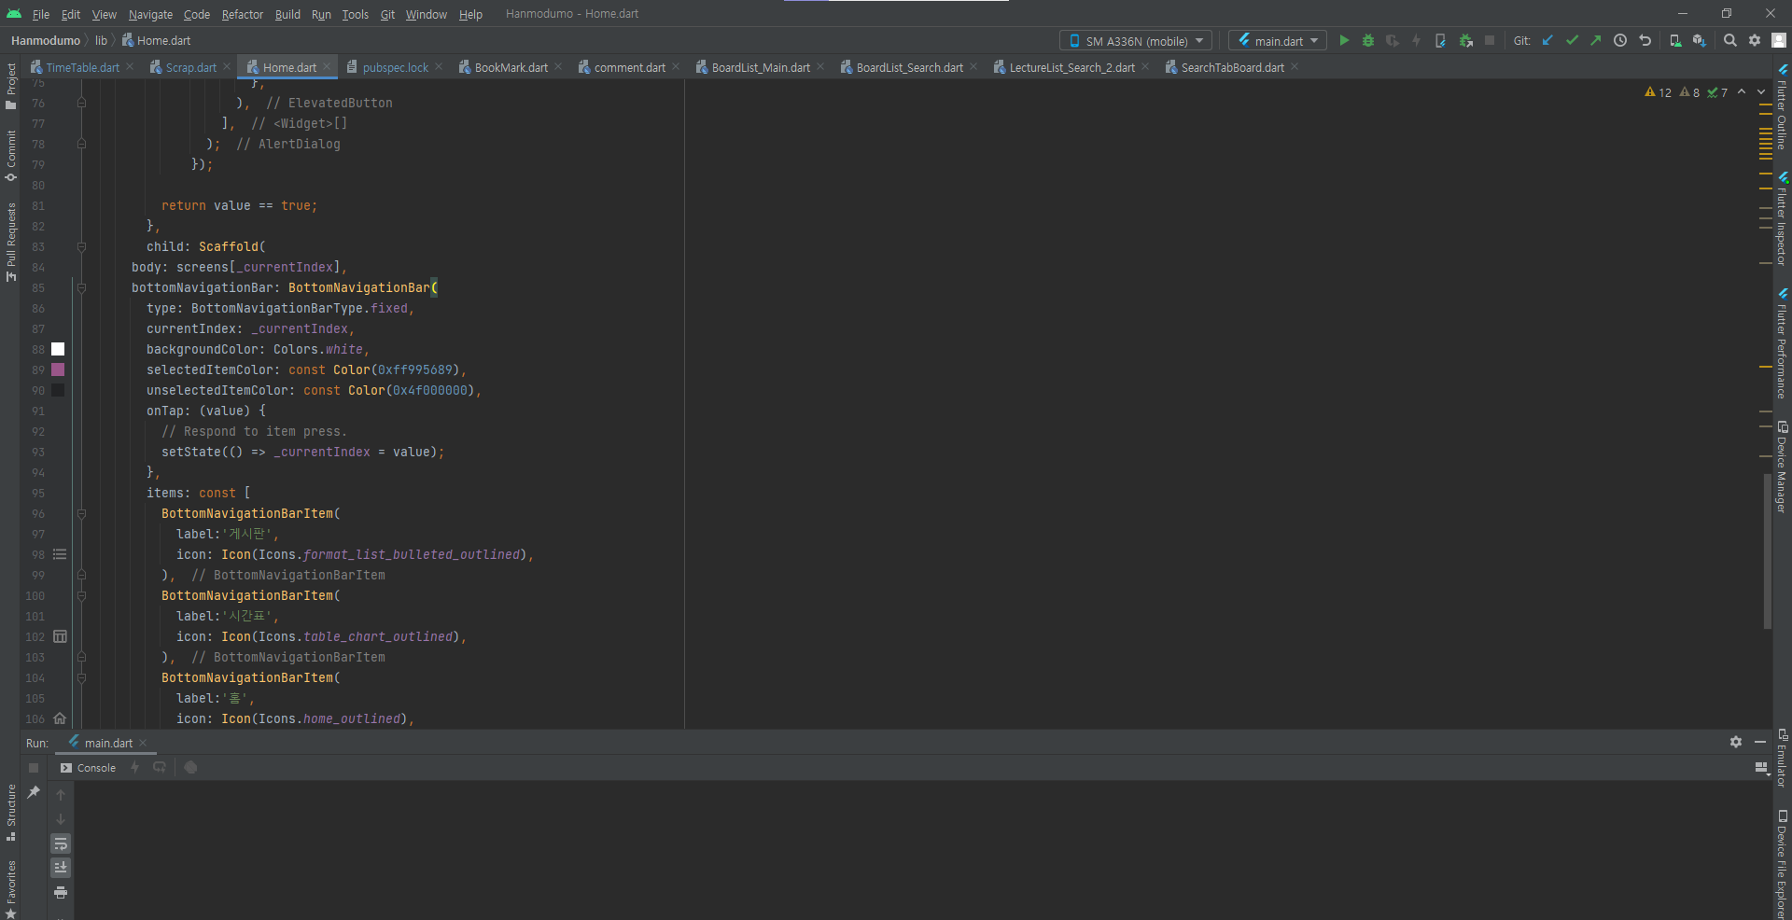
2. Android Studio로 열기 – 실제 모바일 기기
11-1. 모바일 기기를 연결 후 시작 버튼을 눌러 실행합니다.
*모바일 기기에 개발자 설정에서 USB 디버깅을 허용하여야 합니다.

Slide 16
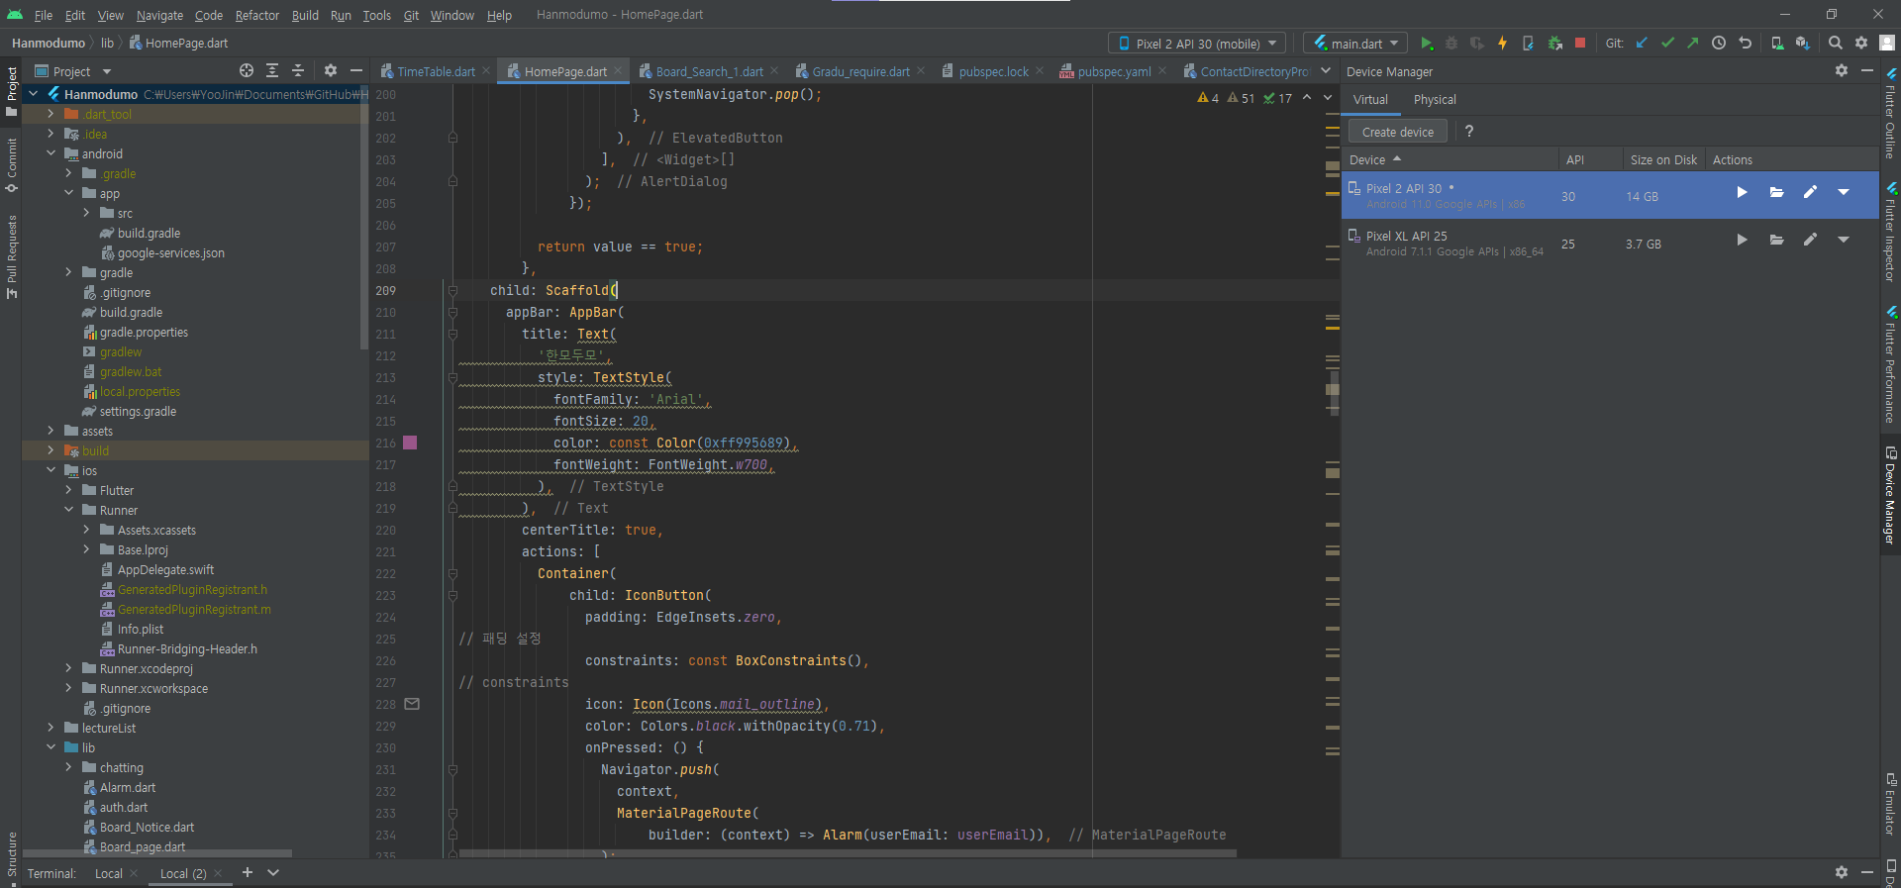
2. Android Studio로 열기 – 애뮬레이터
11-2. 오른쪽에서 4번째 아이콘 Device Manager을 열고 Create Device 버튼을 클릭합니다.

Slide 17
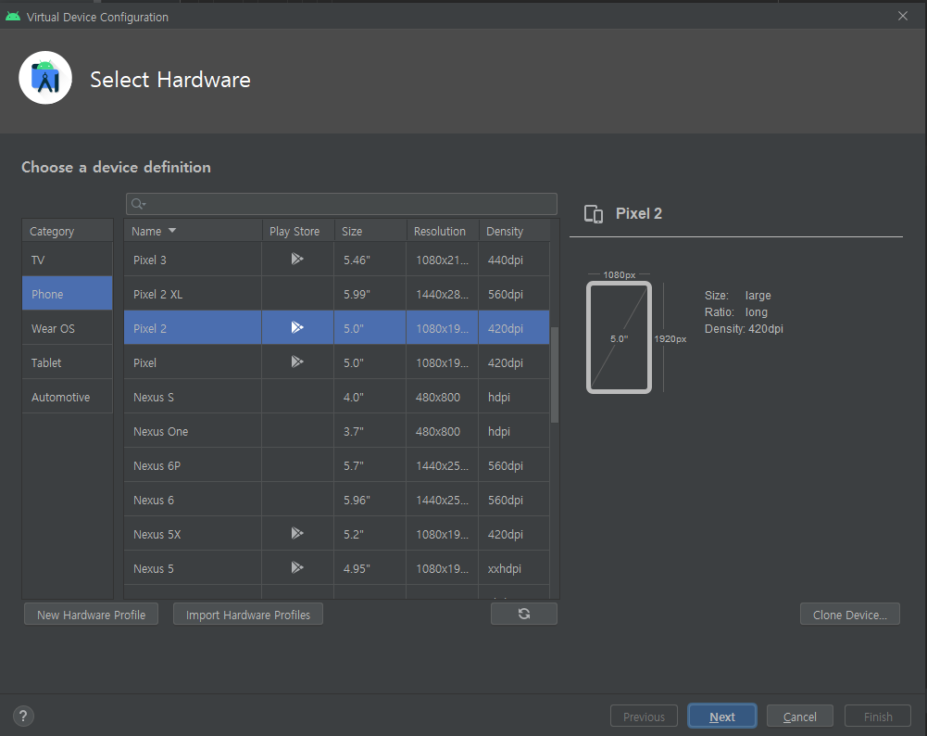
2. Android Studio로 열기 – 애뮬레이터
12. Pixel 2를 선택한 후 Next 버튼을 클릭합니다.

Slide 18
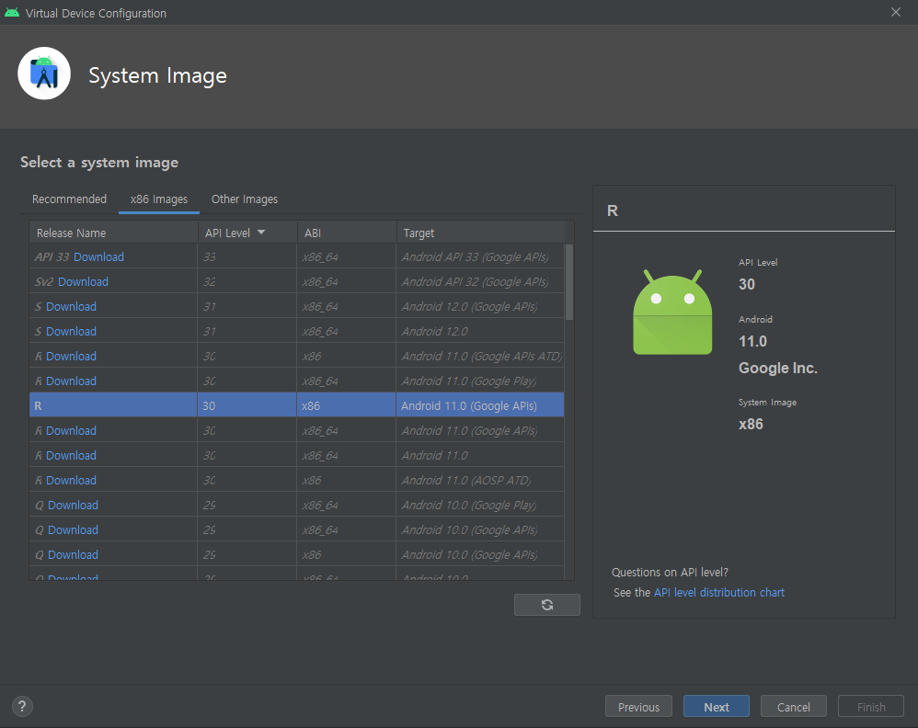
2. Android Studio로 열기 – 애뮬레이터
13. x86 images 탭을 선택 후 Next 버튼을 클릭한 뒤 Finish 버튼을 눌러 애뮬레이터를 설치합니다.

Slide 19
2. Android Studio로 열기 – 애뮬레이터
14. x86 images 탭을 선택 후 Next 버튼을 클릭한 뒤 Finish 버튼을 눌러 애뮬레이터를 설치합니다.

Slide 20
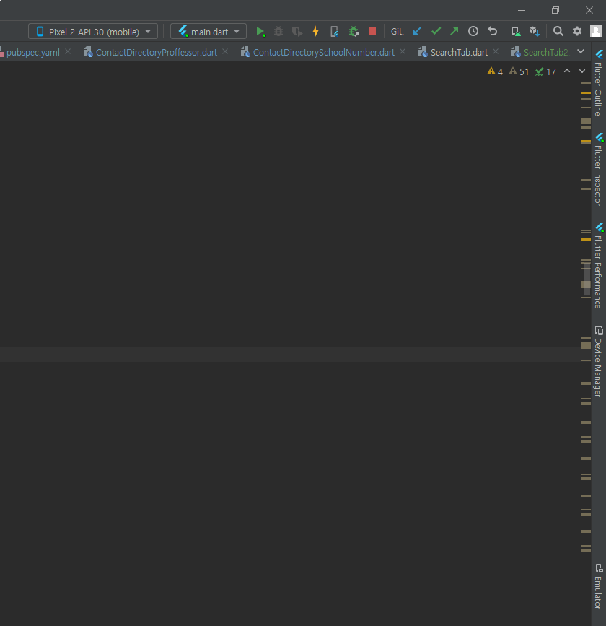
2. Android Studio로 열기 – 애뮬레이터
15. Pixel 2 Api 30 (mobile)을 구동 기기로 선택 한 후 Run 버튼을 눌러 앱을 실행합니다.

